Slide 1
Тульский кремль
(презентация к НОД в старшей группе)
Подготовила: воспитатель Болдырева О.А.

Slide 2
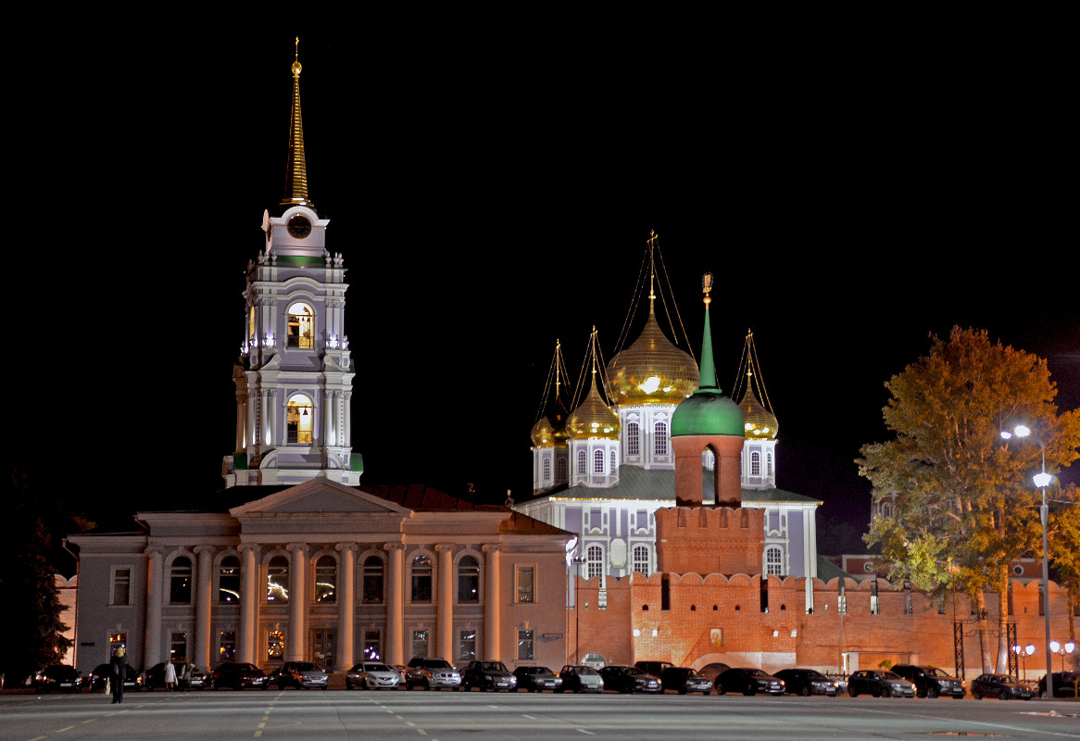

Slide 3
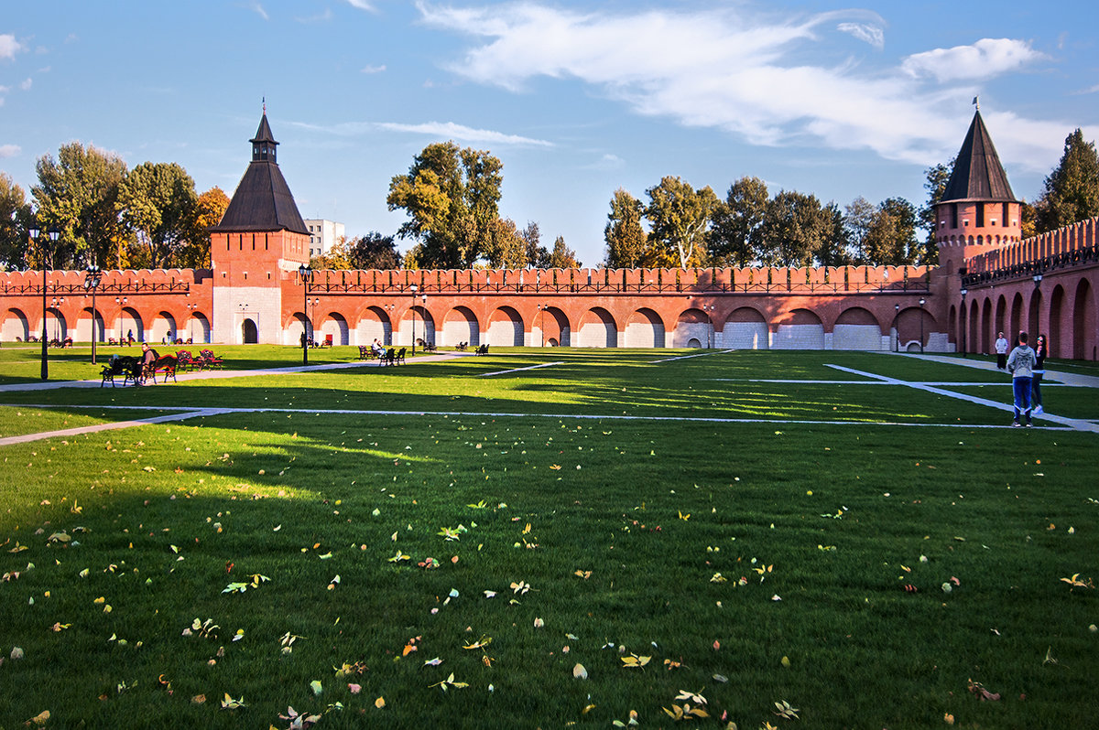

Slide 4
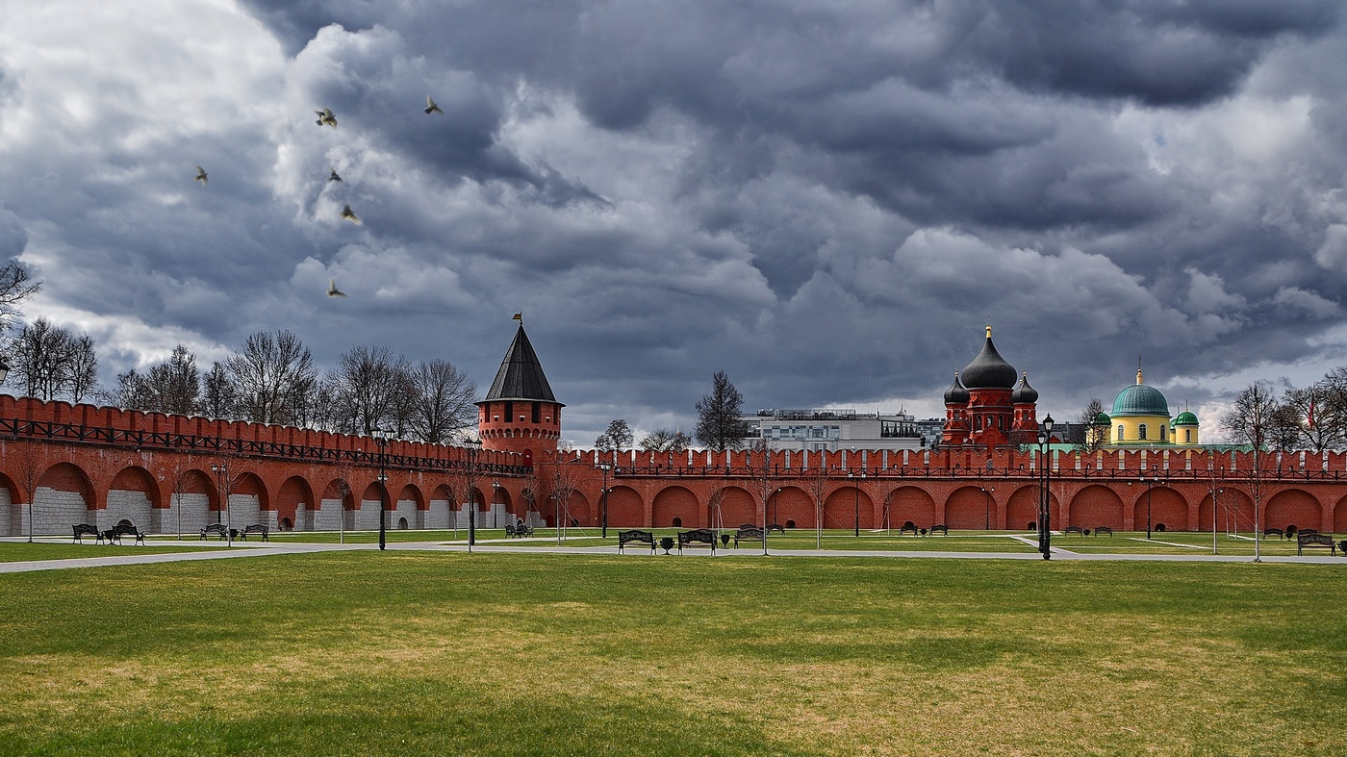

Slide 5
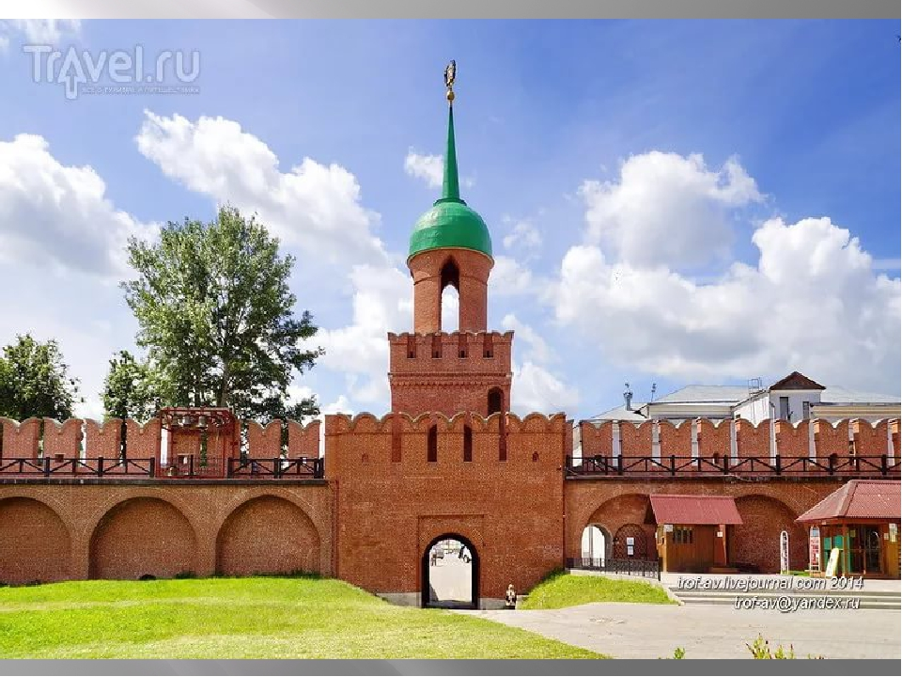

Slide 6
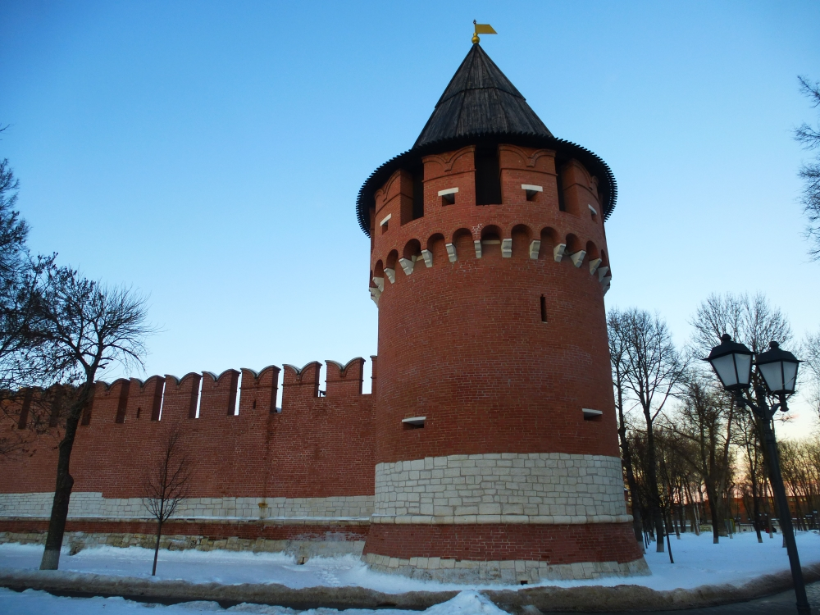

Slide 7
Спасибо за внимание!

